Slide 1
计算机硬件基础 （2023级）
^{牛建伟 刘子鹏 邓莹莹 李辉勇 李莹}

Slide 2
第一章：绪论
系统思维
计算机发展历程
程序编译与加载
程序执行的基本过程
计算机层次结构
资源抽象
几个重要的概念

Slide 3
可能会颠覆你的认知
例子1: 在现实世界里，x² ≥ 0总是成立，但在计算机世界里，并不一定成立。
Float’s: Yes!
Int’s:
40000 * 40000 --> 1600000000
50000 * 50000 --> ??
例子 2: (x + y) + z = x + (y + z)?
Int’s: Yes!
Float’s:
(1e20 + -1e20) + 3.14 --> 3.14
1e20 + (-1e20 + 3.14) --> ??
例子 3: x + 1 > x?
Float’s:
1e20 + 1 --> 1e20
Signed Short Int’s:
32767 + 1 --> -32768
Unsigned Short Int’s:
65535 + 1 --> 0
-1794967296
0.0
如果不知道这些细节，编程很容易出错，而且难以查出这些错误

Slide 4
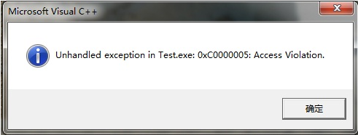
可能会颠覆你的认知
int sum(int a[ ], unsigned len)
{
int i，sum = 0;
for (i = 0; i <= len–1; i++)
sum += a[i];
return sum;
}
当参数len为0时，返回值应该是0，但是在机器上执行时，却发生访存异常。但当len为int型时则正常。Why?
len-1: 4294967295
当用len=0调用sum函数时，其返回值应该是多少？
理解该问题需要知道：
高级语言中运算规则
机器指令的含义和执行
计算机内部的运算电路
异常的检测和处理
虚拟地址空间
……
Notes:
Len-1: 4294967295

Slide 5
你可能没有想过这个问题……
void copyij (int src[2048][2048],
int dst[2048][2048])
{
int i,j;
for (i = 0; i < 2048; i++)
for (j = 0; j < 2048; j++)
dst[i][j] = src[i][j];
}
void copyji (int src[2048][2048],
int dst[2048][2048])
{
int i,j;
for (j = 0; j < 2048; j++)
for (i = 0; i < 2048; i++)
dst[i][j] = src[i][j];
}
A
B
以上两个程序功能完全一样，算法完全一样，因此，时间和空间复杂度完全一样，执行时间一样吗？
理解该问题需要知道：
数组的存放方式
Cache机制
访问空间局部性
……
B运行用时是A的21倍 (Pentium 4)
Why？
Notes:
Len-1: 4294967295

Slide 6
你在想什么？
看了前面的举例，你的感觉是什么呢？
计算机好像不可靠
程序执行结果不仅依赖于高级语言语法和语义，还与其他好多方面有关
本来以为学学编程和计算机导论就能当程序员，没想到还挺复杂的，并不是那么简单
要把很多概念和知识联系起来才能理解程序的执行结果
从机器角度来说，它永远对，是你的感觉不可靠！
理解程序的执行结果要从系统层面考虑！
学完这门课就会对计算机系统有清晰的认识，以后再学其他相关课程就容易多了☺
Notes:
Len-1: 4294967295

Slide 7
系统能力基于“系统思维”
系统思维
从计算机系统角度出发分析问题和解决问题
首先取决于对计算机系统有多了解，“知其然并知其所以然”
高级语言语句都要转换为机器指令才能在计算机上执行
机器指令是一串0/1序列，能被机器直接理解并执行
计算机系统是模运算系统，字长有限，高位被丢弃
运算器不知道参加运算的是带符号数还是无符号数
在计算机世界，x*x可能小于0，(x+y)+z不一定等于x+(y+z)
访问内存需几十到几百个时钟，而访问磁盘要几百万个时钟
进程具有独立的逻辑控制流和独立的地址空间
过程调用使用栈存放参数和局部变量等，递归过程有大量额外指令，增加时间开销，并可能发生栈溢出
…….
基本认识
只有先理解系统，才能用好系统，再优化系统!
Notes:
Len-1: 4294967295

Slide 8
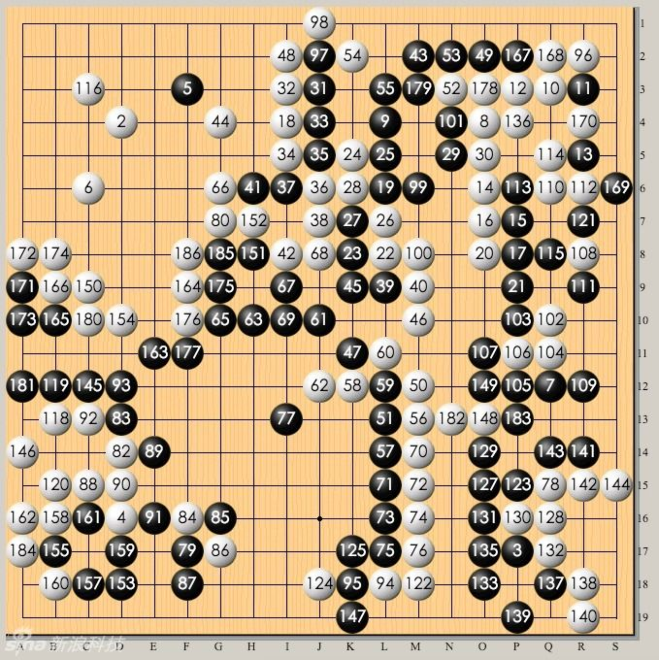

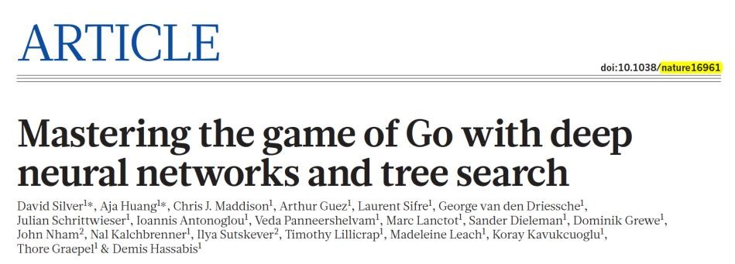

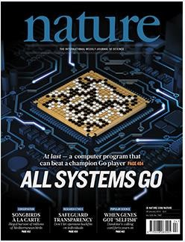


AlphaGo
AlphaGo的故事—计算机似乎无所不能
使用了职业6段-
9段人类对弈的
160,000局共计
29,400,000个
盘面，自我对弈 的30,000,000
个盘面进行学习
机器学习技术
• 深度学习
• 强化学习
• 蒙特卡洛树搜索
• …
李世石执黑，AlphaGo执白。白中盘胜。
现代人工智能：数据 + 算法 + 算力
算力从何处来？
AlphaGo、AlphaMaster、AlphaZero计算机的智能吊打人类，计算机似乎无所不能

Slide 9
计算机真的是无所不能吗？它究竟默默无闻地做了什么？
No！
从底层来看计算机能够做的事情：通过由二极管、三极管等晶体管组成或、与、非门及其复合门实现的算术运算（加法和移位）和逻辑运算。
计算机的强大功能都是通过执行程序来实现的：把程序存储起来一条条执行，执行顺序：顺序，选择（分支），循环；复杂的程序包含：数据结构+算法
目前看似强大的人工智能主要表现在封闭空间域，目前计算机与人脑的计算模式完全不一样
基于符号的逻辑推导（传统人工智能的符号主义）
规则约束空间（有限空间）的快速搜索与优化选择
基于数据的学习（联结主义）

Slide 10
第一章：绪论
系统思维
计算机发展历程
程序编译与加载
计算机层次结构
程序执行的基本过程
资源抽象
几个重要的概念

Slide 11

计算机发展历程
四代计算机发展历程
第一代（1946-1957）：电子管计算机
第二代（1957-1964）：晶体管计算机
第三代（1964-1971）：中小规模IC计算机
第四代（1971- ）：大规模IC计算机
IC规模还不断在提高，超大规模IC，甚大规模IC(>100亿晶体管/片) VS 人脑细胞个数
人类大脑神经元数量可达 860 亿，神经元之间的突触可达100万亿个，人类大脑具有堪比计算机的数据处理能力。

Slide 12
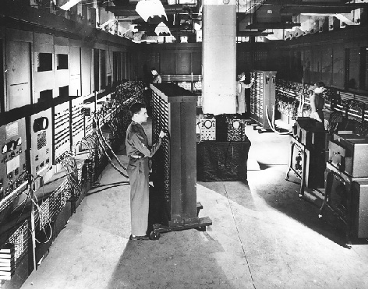
ENIAC（1946）
ENIAC：十进制（而非二进制）计算机，用十个真空管（一个ON，其余OFF）表示一位十进制数，算术运算按十进制的方式完成。
占地170平方米，重30吨，耗电140千瓦，共用18000个真空管，每秒可进行5000次加减法运算。
EDVAC： Electronic Discrete variable Automatic Computer，离散变量自动电子计算机
可以说EDVAC是第一台现代意义的通用计算机（冯诺依曼架构）。和之前的世界上第一台电子计算机ENIAC不同,EDVAC首次使用二进制而不是十进制。整台计算机共使用大约6000个电子管和大约12000个二极管，功率为56KW，占地面积45.5平方米，重7850KG，使用时需要三十个技术人员同时操作。
它由五个基本部分组成：1）运算器（2）控制器（3）存储器（4）输入装置（5）输出装置；
两个特点：二进制（数据和程序），存储程序
ENIAC
Notes:
ENIAC和EDVAC的建造者均为宾夕法尼亚大学的电气工程师约翰·莫奇利和普雷斯波·艾克特。1944年8月，EDVAC的建造计划就被提出；在ENIAC充分运行之前，其设计工作就已经开始。和ENIAC一样，EDVAC也是为美国陆军阿伯丁试验场的弹道研究实验室研制。
冯·诺伊曼以技术顾问形式加入，总结和详细说明了EDVAC的逻辑设计，1945年6月发表了一份长达101页的报告，这就是著名的“关于EDVAC的报告草案”（en:First Draft of a Report on the EDVAC），报告提出的体系结构一直延续至今，即冯·诺伊曼结构。
“世界第一台电子计算机”之争：1973年美国明尼苏达地区法院推翻并吊销了莫克利的专利。美国艾奥瓦州立大学约翰·文森特·阿塔那索夫（John Vincent Atanasoff）被称为“电子计算机之父”

Slide 13
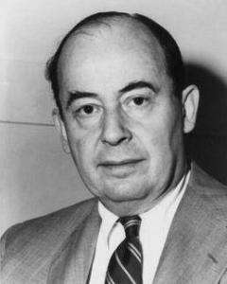
现代计算机的原型
1946年，普林斯顿高等研究院（the Institute for Advance Study at Princeton，IAS ）开始设计“存储程序”计算机，被称为IAS计算机（1951年才完成，它并不是第一台存储程序计算机，1949年由英国剑桥大学完成的EDSAC是第一台）。
他提出的计算机结构被称为冯·诺依曼结构。
冯·诺依曼结构最重要的思想是什么？
“存储程序(Stored-program)” 工作方式：
任何要计算机完成的工作都要先被编写成程序，然后将程序和原始数据送入主存并启动执行。一旦程序被启动，计算机应能在不需操作人员干预下，自动完成逐条取出指令和执行指令的任务。
几乎现代所有的通用计算机大都采用冯·诺依曼结构，因此，IAS计算机是现代计算机的原型机。

Slide 14
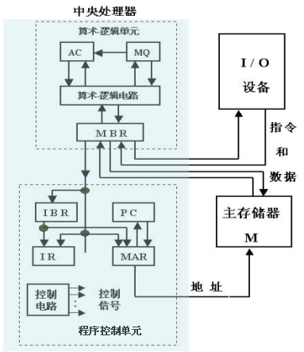
什么是冯·诺依曼架构？
程序由指令构成，指令描述如何对数据进行处理
应该有个主存，用来存放程序和数据
应该有一个自动逐条取出指令的部件
还应该有具体执行指令（即运算）的部件
还应用有一个把执行结果存回内存的部件
应该有将程序和原始数据从硬盘输入计算机内存的部件
应该有将运算结果输出计算机硬盘的部件
冯·诺依曼结构计算机采用存储程序 工作方式：
任何要计算机完成的工作都要先被编写成程序，然后将程序和原始数据送入主存并启动执行。一旦程序被启动，计算机应能在不需操作人员干预下，自动完成逐条取出指令和执行指令的任务。
IAS计算机结构
还有更多吗？

Slide 15
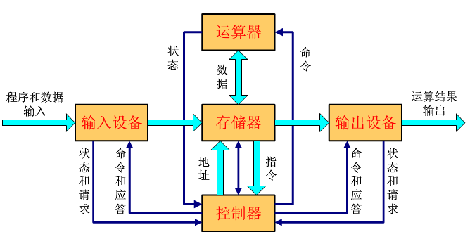
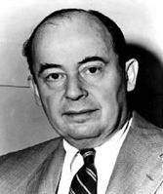
冯.诺依曼结构计算机模型
早期，部件之间用分散方式相连
现在，部件之间大多用总线方式相连
趋势，点对点（P2P）高速连接

Slide 16
冯·诺依曼结构的主要特点
冯·诺依曼结构的主要思想是什么呢？
计算机应由运算器、控制器、存储器、输入设备和输出设备五个基本部件组成。
各基本部件的功能是：
存储器不仅能存放数据，而且也能存放指令，形式上两者没有区别，但计算机应能区分数据还是指令；
控制器应能自动取出指令来执行；
运算器应能进行加/减/乘/除四种基本算术运算，并且也能进行一些逻辑运算和附加运算；
操作人员可以通过输入设备、输出设备和主机进行通信。
内部以二进制表示指令和数据。每条指令由操作码和地址码两部分组成。操作码指出操作类型，地址码指出操作数的地址。由一串指令组成程序。
采用“存储程序”工作方式。

Slide 17
通用冯·诺依曼计算机模型
CPU：中央处理器；PC：程序计数器；MAR：存储器地址寄存器
ALU：算术逻辑部件；IR：指令寄存器；MDR：存储器数据寄存器
GPRs：通用寄存器组（由若干通用寄存器组成，早期就是累加器）
计算机系统外部世界
计算机系统
中央处理器（CPU）
存储器
GPRs
数据
0
IR
OP
addr
MDR
1
输入
设备
0
1
2
控制
2
控制器
3
输出
设备
3
A
B
地址
PC
MAR
14
ALU
标志寄存器
15
ALUop
F
控制信号线
数据传送线
数据传送线
Notes:
算术逻辑部件ALU：Arithmetic Logic Unit; 累加器： Accumulator
GPR：General Purpose Register；CPU：Central Processing Unit；PC：Program Counter；IR: Instruction Register; MAR: Memory Address Register;
MDR: Memory Data Register；OP：Operator

Slide 18
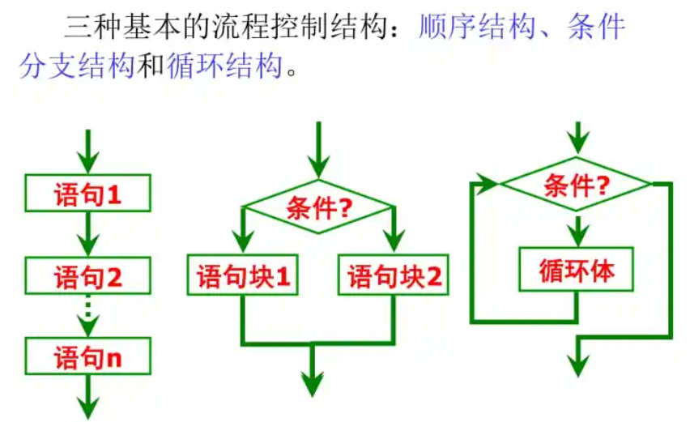
计算机是如何工作的？
程序由指令组成，若所有指令执行完，则程序执行结束
程序在执行前
数据和指令事先存放在存储器中，每条指令和每个数据都有地址，指令按序存放，指令由OP（操作码）、ADDR（地址）字段组成，程序起始地址置PC
开始执行程序
第一步：根据PC取指令，更新PC地址
第二步：指令译码
第三步：取操作数
第四步：指令执行 （更能会更新PC地址，例如分支或循环指令）
第五步：回写结果
继续执行下一条指令

Slide 19
计算机是如何工作的？
程序启动前，指令和数据都存放在存储器中，形式上没有差别，都是0/1序列
采用”存储程序“工作方式：
程序由指令组成，程序被启动后，计算机能自动取出一条一条指令执行，在执行过程中无需人的干预。
指令执行过程中，指令和数据被从存储器取到CPU，存放在CPU内的寄存器中，指令在IR中，数据在GPR中。
指令中需给出的信息：
操作性质（操作码）
MIPS本质上是3地址指令：源操作数1 或/和 源操作数2 （立即数、寄存器编号、存储地址）、目的操作数地址 （寄存器编号、存储地址）
存储地址的取决于操作数的存储的地方
Notes:
3地址指令：算逻指令；2地址指令：取非；1地址指令：跳转；0地址：停机指令
举例子需要落实到 slide 上，光讲学生可能听不懂，需要写上去。
除了储存程序，还有什么别的方式呢？加入对比可能更好的理解冯诺伊曼结构的精妙之处

Slide 20
第一章：绪论
系统思维
计算机发展历程
程序编译与加载
计算机层次结构
程序执行的基本过程
资源抽象
几个重要的概念

Slide 21
再次见到Hello, World!
经典的“ hello.c ”C-源程序
hello.c的ASCII文本表示
#：35/23
#include <stdio.h>
int main()
{
printf("hello, world\n");
}
# i n c l u d e <sp> < s t d i o .
35 105 110 99 108 117 100 101 32 60 115 116 100 105 111 46
h > \n \n i n t <sp> m a i n ( ) \n {
104 62 10 10 105 110 116 32 109 97 105 110 40 41 10 123
\n <sp> <sp> <sp> <sp> p r i n t f ( " h e l
10 32 32 32 32 112 114 105 110 116 102 40 34 104 101 108
l o , <sp> w o r l d \ n " ) ; \n }
108 111 44 32 119 111 114 108 100 92 110 34 41 59 10 125
功能：输出“hello,world”
计算机不能直接执行hello.c
$ gcc –o hello hello.c
$ ./hello
printf.o
hello.c
预处理
(cpp)
hello.i
编译
(cc1)
hello.s
汇编
(as)
hello.o
链接
(ld)
hello
源程序
(文本)
源程序
(文本)
汇编语言程序
(文本)
可重定位目标程序
(二进制)
可执行目标程序
(二进制)
Notes:
#：35，i：105

Slide 22
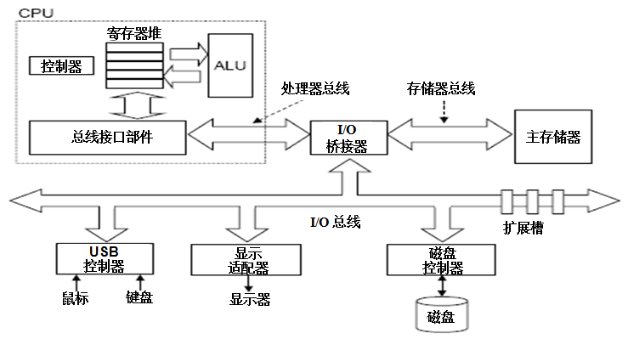
Hello, World中的数据流
Red：shell命令行处理
Blue：可执行文件加载
Cyan：hello程序执行过程
$ ./hello
hello, world
$
“./hello”
“hello,world\n”
./hello
hello,world
hello可执行文件
数据经常在各存储部件间传送。故现代计算机大多采用“缓存”技术。缓存技术无处不在！
所有过程都是在CPU执行指令所产生的控制信号的作用下进行的。
Notes:
Hello程序被启动后，计算机的动作过程如下：
Shell程序读取字符串“./hello”中各字符到寄存器，然后存放到主存；
“Enter”键输入后，操作系统内核（载入程序）根据主存中的字符串“hello”到磁盘上找到特定的hello目标文件，将其包含的指令代码和数据（“hello, world\n”）从磁盘读到主存，并将控制权转交给hello程序，即将hello程序的第一条指令的地址送到PC中；处理器从hello主程序的指令代码开始执行；Hello程序将“hello, world\n”串中的字节从主存读到寄存器，再从寄存器输出到显示器上。
Execve函数

Slide 23
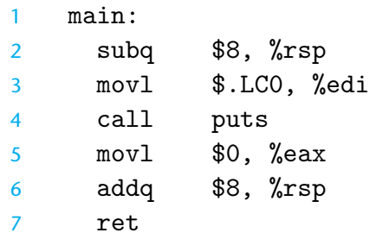
编译过程
预处理器 (cpp)
根据以字符＃开头的命令，修改原始的 C 程序。
比如 hello.c 中第 1 行的 #include <stdio.h> 命令告诉预处理器读取系统头文件 stdio.h 的内容，并把它直接插入程序文本中
结果得到另一个 C 程序，通常是以 .i 作为文件扩展名
编译阶段
编译器 (cc1) 将文本文件 hello.i 翻译成文本文件 hello.s
它包含一个汇编语言程序
该程序包含函数 main 的定义
仍为文本格式
17字节，6条二进制指令

Slide 24
编译过程
汇编阶段
汇编器 (as) 将 hello.s 翻译成机器语言指令
把这些指令打包成可重定位目标程序的格式
将结果保存在目标文件 hello.o 中
hello.o 是一个二进制文件，它包含的 17 个字节是函数 main的指令编码
如果我们在文本编辑器中打开 hello.o 文件，将看到一堆乱码
链接阶段 （第9章）
hello 程序调用了 printf 函数，它是标准 C 库中的一个函数
printf 函数在名为 printf.o 的单独的预编译好了的目标文件里，必须以某种方式合并到 hello.o 中
链接器 (Id) 负责处理这种合并，得到可执行目标文件 hello
hello 可以被加载到内存中，由系统执行
Notes:
需要加入图来理解

Slide 25
程序加载与执行
加载器（loader() -> execve()）
可执行文件已经在磁盘中，操作系统可以将其读入内存并启动执行它
加载器是一个系统程序，它把目标程序按照规定的格式装载到内存中以备运行(实现从虚地址到实地址的转换)
加载器的工作步骤（第9章）
读取可执行文件头来确定代码段和数据段的大小
为正文和数据创建一个足够大的地址空间
将可执行文件中的指令和数据复制到内存中
把主程序的参数（如果存在）复制到栈顶
初始化机器寄存器，将栈指针指向第一个空位置
跳转到启动例程，它将参数复制到参数寄存器并且调用程序的main函数。当main函数返回时，启动例程通过系统调用 exit 终止程序
要理解程序运行的细节，需要理解计算机组成、OS和编译器协同工作原理
如果你能够完全理解hello.c从C代码如何转换到二进制可执行程序，再了解加载过程，再清楚知道一条条二进制如何在CPU上执行的整个过程。恭喜，这门课你可以毕业了！
Notes:
理解这一过程就像去西天取经：西天取经路上你需要经过九九八十一难，但是你们能够度过这些难关，就可以修得正果！

Slide 26
第一章：绪论
系统思维
计算机发展历程
程序编译与加载
程序执行的基本过程
计算机层次结构
资源抽象
几个重要的概念

Slide 27
计算机的工作过程
机器指令：计算机硬件可以执行的、完成一种基本操作的二进制代码。
指令格式：操作码 ＋ 操作数（操作数地址）
操作码：指明指令的操作性质
操作数（地址）：指令操作数的位置（或操作数本身）
操作码
操作数地址
11010101 10000100 01010001 10100000
程序：在此特指一段机器指令序列。采用某种算法完成一定的功能；
计算机按照程序所规定的流程和指令顺序，一条一条地执行指令，直到执行完所有的指令。
会不会有永远都执行不完的程序？
计算机采用程序计算器（Program Counter，PC）来决定下一条指令的地址。

Slide 28
指令的执行过程
机器结构简化图
为什么同样的CPU部件和数据通路，可以执行不同的指令呢？
对比：多列自动驾驶的火车均从北京南站出发，在（岔道）控制信号的作用下，有的车开到了上海，有的车开到了重庆，有的车开到了广州。为什么？
Notes:
GR = GPR

Slide 29
指令的执行过程
指令译码器译码（解释指令），形成微操作控制信号
Instruction
Fetch
形成下条指令的地址并送PC
Instruction
Decode
保存指令结果
根据PC内容从存储器取指令送IR
Operand
Fetch
运算器执行指令功能
在控制信号的作用下取操作数送运算器
Execute
根据PC内容从存储器取指令送IR；
指令译码器译码（解释指令），形成微操作控制信号；
在控制信号的作用下取操作数送运算器；
运算器运行；
保存结果；
形成下一条指令地址送PC。
Result
Store
Next
Instruction

Slide 30
例1
Y=ax²+bx-c 假定a,b,c,x均为已知数，且已存放在内存，求y。
假定指令系统：16位指令系统
内存
地址
00H
Opcode
Address
02H
8
8
04H
06H
LD：Load
ST：Store
指令
操作码
说明
08H
ADD
00H
AC ← (AC)＋Mem(Add)
0AH
LD
01H
AC ← Mem(Add)
0CH
SUB
02H
AC ← (AC) — Mem(Add)
0EH
MUL
03H
AC ← (AC)×Mem(Add)
结果y将存放在此
10H
ST
04H
Mem(Add) ← (AC)
值a
12H
值b
14H
值c
16H
值x
18H
Notes:
AC：accumulator累加器
Add：Address
MUL：Multiply

Slide 31
例1
Y=ax²+bx-c 假定a,b,c,x均为已知数，且存放在内存中，求y。
指令
操作码
说明
内存
地址
ADD
00H
AC ← (AC)＋Mem(Add)
00H
LD
01H
AC ← Mem(Add)
02H
SUB
02H
AC ← (AC) — Mem(Add)
04H
MUL
03H
AC ← (AC)×Mem(Add)
06H
ST
04H
Mem(Add) ← (AC)
08H
程序如下
0AH
0CH
指令
代码
0EH
LD a
0112H
AC ← a
结果y将存放在此
10H
MUL x
0318H
AC ← ax
值a
12H
ADD b
0014H
AC ← ax + b
值b
14H
MUL x
0318H
AC ←ax²+bx
值c
16H
SUB c
0216H
AC ←ax² + bx - c
值x
18H
ST y
0410H
Mem ← (AC)

Slide 32
例1
内存
地址
AC
???
开始PC
00H
0112H
00H
a
ax²+bx
ax
ax+b
ax²+bx-c
PC
02H
0318H
02H
可执行程序共12字节
PC
04H
0014H
04H
程序如下
PC
06H
0318H
06H
指令
代码
PC
08H
0216H
08H
LD a
0112H
PC
0AH
0410H
0AH
AC ← a
0CH
MUL x
0318H
PC
0CH
AC ← ax
0EH
ADD b
0014H
AC ← ax + b
结果y
10H
MUL x
0318H
AC ←ax²+bx
ax²+bx-c
SUB c
0216H
AC ←ax² + bx - c
值a
12H
ST y
0410H
Mem ← (AC)
值b
14H
值c
16H
值x
18H

Slide 33
看起来无所不能的计算机究竟是怎么工作的？
1.上机前的准备
double _sqrt(double a)
{
double x1 = a;
double x2 = a/2;
while(fabs(x1-x2) > 0.00000001)
{
x1 = x2;
x2 = (x1+a/x1)/2; ///////迭代的核心代码
}
return x1;
}
建立数学模型
确定计算方法
sin
x
=
x
−
x³
+
x⁵
−
x⁷
+
x⁹
−
…
3
!
5
!
7
!
9
!
编制解题程序
程序 —— 运算的 全部步骤
指令 —— 每 一个步骤
其实计算机能够做的工作很简单：加减乘除算术运算、简单的或与非逻辑运算、移位运算等。简单的工作重复多了，就可以实现复杂的任务！

Slide 34
第一章：绪论
系统思维
计算机发展历程
程序编译与加载
程序执行的基本过程
计算机层次结构
资源抽象
几个重要的概念

Slide 35
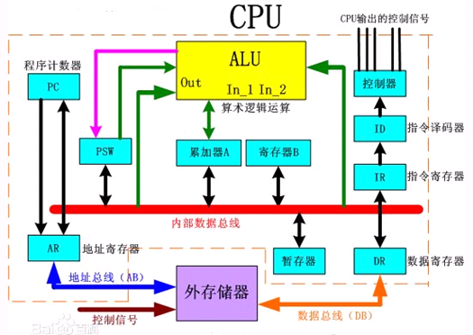
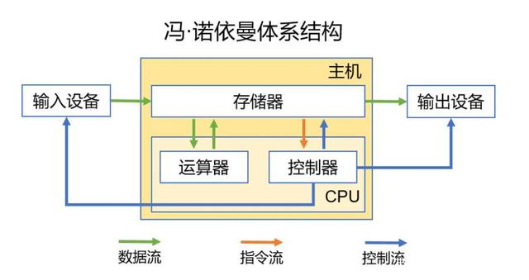
计算机的基本组成
计算机的功能
Data Storage （存储器、寄存器）
Data Movement （数据通路，总线与I/O）
Data Processing (运算器，计算（移动过程中实现计算)）
计算机的功能结构
计算就是运动。
Control控制器
Notes:
施一公:”宇宙中从来不存在时间,时间就是运动,从宇宙大爆炸开始,我们定义一年,就是地球围绕太阳公转一圈叫一年,它是运动,不是时间。一天是地球自转一天24小时,我们管它叫时间。地球上本来没有时间,这根本就不是一个我们现在想象的虚无缥缈的一个纬度,时间也是一个运动的的维度,是一个空间的维度,时间其实就是空间中的运动。” 时间只是意识的产物，对于自然界来说，时间毫无意义。
哲学层面：时间是运动，计算也是运动。难道世界的本源就是运动？
PSW：Program Status Word

Slide 36
计算机的基本组成
运算器：实现数据处理的部件
完成最基本的算术逻辑运算
ALU (Arithmetic and Logic Unit） ＋ Registers
运算器与机器字长（字的概念）的关系
运算器与机器性能指标：
MIPS：Millions of Instructions Per Second
简单运算器结构图
RISC（精简指令集计算）
CISC （复杂指令集计算）
开始
IF
ID
ALU
MEM
REG
退出
微操作通道
CISC：寻址方式复杂
开始
IF
ID
REG
ALU
MEM
退出
单通数据通道
RISC：寻址方式简单

Slide 37
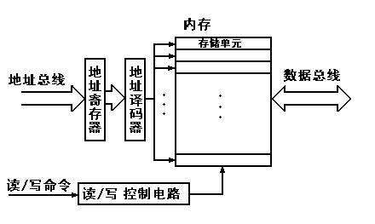
计算机的基本组成
存储器：实现数据存储的部件
保存程序和数据（二进制信息）
地址的概念：每一个字节单元拥有一个唯一的地址（索引）
存储器的工作方式：读、写
存储单元：bit, Byte, Word
存储器结构简图
Byte、KB、MB、GB、TB、PB
BB、NB、DB、CB
EB
ZB
YB

Slide 38
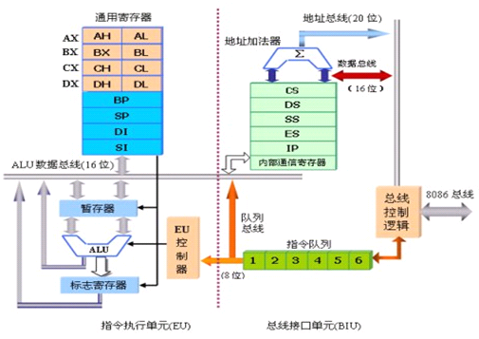
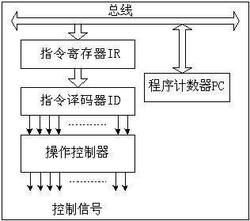
计算机的基本组成
控制器：实现控制功能的部件
提供各部件工作所需的控制信号，控制计算机其他部件协同工作
指令部件（Instruction Register ，Instruction Decoder）
指令执行顺序控制（Program Counter）
时序逻辑部件（Clock，Timer ）
控制信号生成部件（Control Signal Generator or Control Memory）
Datapath ＋Control ＝CPU（Central Process Unit）or Processor
控制器结构简图

Slide 39
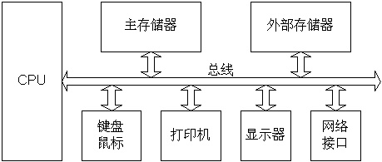
计算机的基本组成
输入输出：实现数据交换的部件
实现计算机内部与外界（其他系统或人类）的信息交换
实现数据交换的设备：输入设备、输出设备
接口标准与接口部件
计算机系统整体结构简图

Slide 40
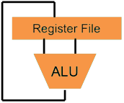
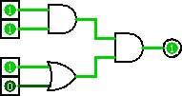
计算机系统层次结构（微观角度/实现角度）
Higher-Level Language Program (e.g. C)
temp = v[k];
v[k] = v[k+1];
v[k+1] = temp;
Compiler
Lw $t0, 0($2)
Lw $t1, 4($2)
Sw $t1, 0($2)
Sw $t0, 4($2)
Assembly Language Program (e.g. MIPS)
Assembler
0000 1001 1100 0110 1010 1111 0101 1000
1010 1111 0101 1000 0000 1001 1100 0110
1100 0110 1010 1111 0101 1000 0000 1001
0101 1000 0000 1001 1100 0110 1010 1111
Machine Language Program (MIPS)
ISA
硬件抽象层
Machine Interpretation
Instruction Set Architecture
organization
Hardware Architecture Description (e.g. block diagrams)
Architecture Implementation
Logic Circuit Description (Circuit Schematic Diagrams)
Notes:
Assembler 汇编程序
ISA: Instruction Set Architecture

Slide 41
计算机系统层次结构（宏观角度/功能角度）
Applications
软件抽象层
OS
Compiler
Instruction Set Architecture （ISA）
Instruction
Processing
Input/
Output
Datapath & Control
硬件设计抽象层
Digital Design
Circuit Design

Slide 42
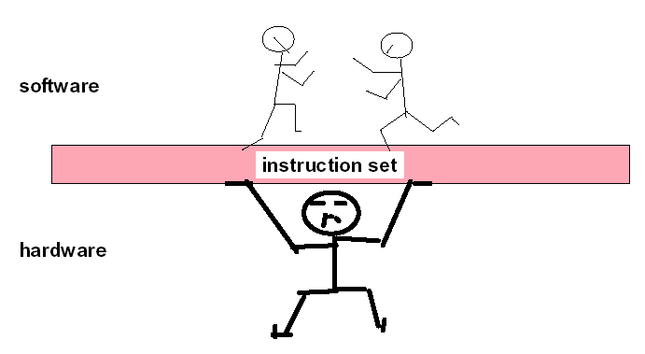
Hardware/Software Interface（界面）
ISA是软件和硬件的界面（Interface，接口），也是计算机组成（organization）的抽象/接口，或者说一种计算机组成是某种ISA的一种实现。
Notes:
机器语言由指令代码构成，能被硬件直接执行。

Slide 43
4代计算机编程语言
机器语言
机器语言称为第一代程序设计语言（First generation programming language ，1GL ）
汇编语言
汇编语言称为第二代程序设计语言（Second generation programming language ，2GL ）
现代高级语言
第三代程序设计语言（3GL）为过程式语言，编码时需要描述实现过程，即“如何做”。如C/C++, Java/JavaScript, Python, Rust, C#, Lua
第四代程序设计语言（4GL） 为非过程化语言，编码时只需说明“做什么”，不需要描述具体的算法实现细节，即模型驱动编程（低代码、零代码编程），如Simulink，SCADE等
应用程序
汇编程序
操作系统
指令集体系结构
计算机硬件
语言的发展是一个不断“抽象”的过程，相应的计算机系统也不断有新的层次出现
Notes:
语言处理系统包括：各种语言处理程序（如编译、汇编、链接）、运行时系统（如核心库函数）

Slide 44
计算机系统核心层之间的关联
执行结果不符合程序开发者预期举例：
C90中，-2147483648 < 2147483647 结果为flase
int x=1234；
printf(“%lf”,x);
不同平台结果不同，相同平台每次结果不同
结果不符合预期的原因通常有两种：
（1）程序员不了解语言规范；
（2）程序含有未定义行为（undefined behavior）或未确定行为（unspecified behavior）的语句(不同编译器解释不一样)
高级语言程序
编译器实现转换
未定义行为
词法、语法及语义分析
中间代码生成
前端
中间代码
目标代码生成及优化
后端
ABI是为运行在特定ISA及特定操作系统之上的应用程序中所遵循的一种机器级目标代码层接口，
描述了应用程序和操作系统之间、应用程序和所调用的库之间、不同组成部分（如过程或函数）之间在较低层次上的机器级代码接口。
目标代码
运行平台：操作系统+ISA架构
后端根据ISA规范和应用程序二进制接口（Application Binary Interface，ABI）规范进行设计实现。
Notes:
C89（C90）(1990)、C99、C11(2011)——C语言的三套标准. http://c.biancheng.net/view/143.html
-2147483648 < 2147483647
多人第一反应都是这个表达式为true，毕竟从数值上看这是显然的。但是，支持c90标准的编译器可不这么认为！关键是-2147483648，编译器根据2147483648也就是231，确定这个数值的类型为unsigned int。再考虑负号，根据负数的补码的转换规则：对应正数（绝对值）按位取反再加1：就这样，编译器把-2147483648硬是给处理成了unsigned int类型的2147483648，而2147483648是大于2147483647的。
API：应用程序接口（Application Programming Interface）

Slide 45
计算机系统核心层之间的关联
高级语言程序
编译器实现转换
ABI是运行在特定ISA及特定操作系统之上的应用程序所遵循的一种机器级目标代码层接口规约。例如：
过程间调用约定（参数和返回值传递等）
系统调用约定（系统调用的参数和调用号如何传递以及如何从用户态陷入操作系统内核等）
目标文件的二进制格式（如ELF，PE格式）
函数库使用约定
寄存器使用规定
程序的虚拟地址空间划分等
词法、语法及语义分析
中间代码生成
前端
中间代码
目标代码生成及优化
后端
目标代码
运行平台：操作系统+ISA架构
后端根据ISA规范和应用程序二进制接口（Application Binary Interface，ABI）规范进行设计实现。

Slide 46
第一章：绪论
系统思维
计算机发展历程
程序编译与加载
程序执行的基本过程
计算机层次结构
资源抽象
几个重要的概念

Slide 47
计算机系统中的抽象
抽象的使用是计算机科学中最为重要的概念之一
例如，为一组函数规定一个简单的应用程序接口 (API) 就是一个很好的编程习惯
程序员无须了解它内部的工作便可以使用这些代码
不同的编程语言提供不同形式和等级的抽象支持，例如 Java 类的声明和 C 语言的函数原型
计算机中存在不同层次的抽象表示，来隐藏实际实现的复杂性
计算机系统中使用的不同层次抽象
文件
虚拟内存
进程
操作系统
计算机系统
抽象是实现分层的一种方式

Slide 48
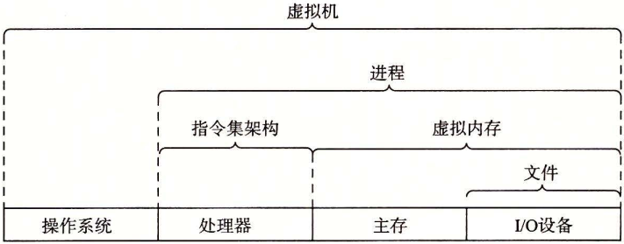
计算机系统中的抽象
进程
文件是对 I/0 设备的抽象
虚拟内存是对程序存储器的抽象
进程是对一个正在运行的程序的抽象：是在给定数据集上的一次程序执行
Notes:
线程vs进程：一个食堂开多个窗口，可以同时服务多个顾客
一切皆文件，内存文件的概念

Slide 49
计算机系统中的抽象
处理器
指令集架构提供了对实际处理器硬件的抽象
程序表现得就好像运行在一个一次只执行一条指令的处理器上
底层的硬件远比抽象描述的要复杂精细，它并行地执行多条指令，但又总是与那个简单有序的模型保持一致
只要指令集一样，不同的处理器实现也能执行同样的机器代码，但开销和性能可能不同

Slide 50
计算机系统中的抽象
虚拟机（一个虚拟机就是一个计算机系统）
虚拟机提供对整个计算机（包括软硬件）的抽象， 包括操作系统、处理器和程序等
虚拟机的思想是 IBM 在 20 世纪 60 年代提出的，但是近来才显示出其管理计算机方式上的优势
因为一些计算机必须能够运行为不同的操作系统（例如， Microsoft Windows 、MacOS 和 Linux) 或同一操作系统的不同版本设计的程序

Slide 51
第一章：绪论
系统思维
计算机发展历程
程序编译与加载
计算机层次结构
程序执行的基本过程
资源抽象
几个重要的概念

Slide 52
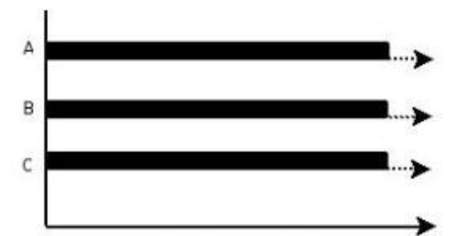
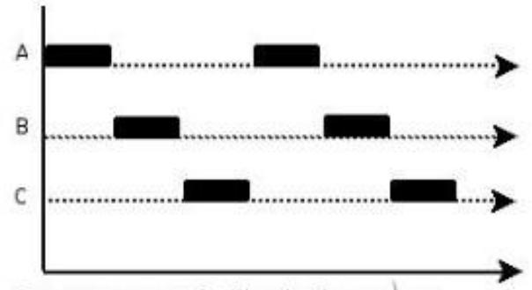
并发与并行（Concurrency，Parallelism）
并发: 逻辑上的并行，物理上交替执行（使系统能够同时处理多个任务）
并行: 物理上的并行（使系统真正地运行更快）
线程级并发（Thread-Level Concurrency）VS 多核（Multi-core）
指令级并行（Instruction-Level Parallelism）：流水线技术
超标量并行（Superscalar）：多条流水线并行执行，动态多发射
单指令多数据级并行（Single-Instruction, Multiple-Data (SIMD) Parallelism）
多指令多数据级并行（Multiple-Instruction, Multiple-Data (MIMD) Parallelism），静态多发射，属于VLIW（Very Long Instruction Word）
并发
并行
Notes:
SIMD：同时进行多个相同的操作，比如多维向量加减运算；
VLIW：同时进行多个不同的操作，属于静态多发射（编译器负责实现），是一种MIMD的实现方式。 动态多发射（CPU负责实现）：超标量处理器（Superscalar）同一个时钟动态发射多条指令，一个周期内可执行一条以上指令

Slide 53
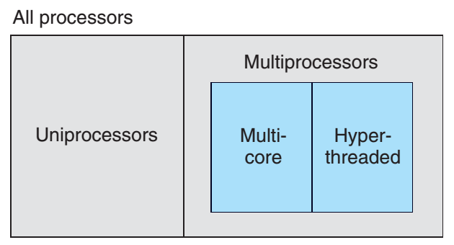
线程级并发
Multi-Processors
单核处理器（旧的PC）
多核处理器(PC、笔记本电脑)
多处理器系统
（服务器）
集群系统cluster of servers/云计算平台cloud computing

Slide 54
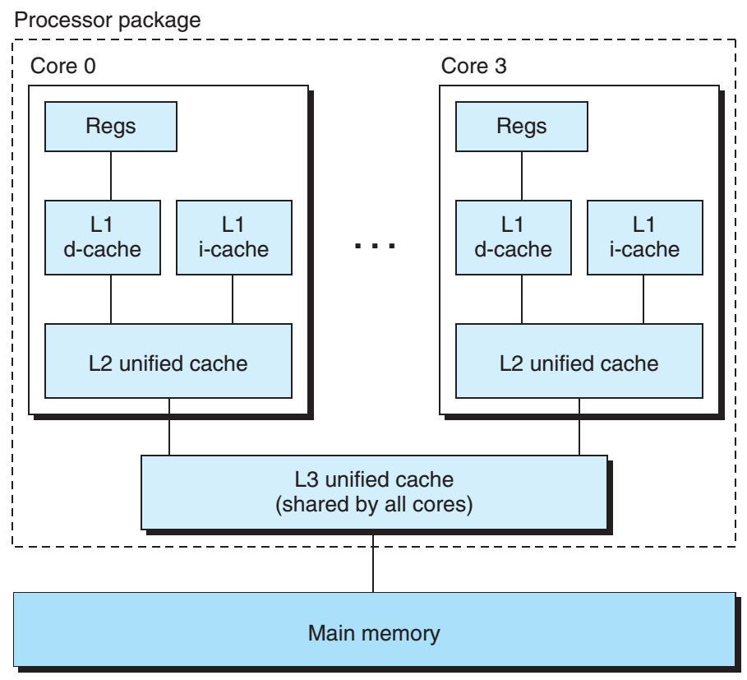
Intel Core i7 多核组织结构

Slide 55
Amdahl（阿姆达尔）定律：抓住问题的主要矛盾
阿姆达尔定律是计算机系统设计方面重要的定量原则之一
基本思想：对系统中某部分（硬件或软件）进行更新所带来的系统性能改进程度，取决于该部分被使用的频率或其执行时间占总执行时间的比例。
改进部分执行时间
改进部分的改进倍数
1
改进部分时间比例t/改进部分的改进倍数n+未改进部分时间比例(1-t)
改进后的执行时间 =
+ 未改进部分执行时间
整体改进倍数p =
p=1/(t/n +1-t)
若整数乘法器改进后可加快10倍，整数乘法指令在程序中占40%，则整体性能可改进多少倍？若占比达60%和90%，则整体性能分别能改进多少倍？
40%：1/(0.4/10+0.6)=1.56；
60%：1/(0.6/10+0.4)=2.17；
90%：1/(0.9/10+0.1)=5.26。
Notes:
阿姆达尔定律

Slide 56
Amdahl定律
例：某程序在某台计算机上运行所需时间是100秒，其中，80秒用来执行乘法操作。要使该程序的性能是原来的5倍，若不改进其他部件而仅改进乘法部件，则乘法部件的速度应该提高到原来的多少倍？
解：根据公式 知：
5=1/(0.8/n+0.2），0.8/n+0.2 = 1/5 = 0.2
要使上述公式满足，则必须 0.8/n=0，即n→∞
p=1/(t/n +1-t)
也就是说，即使乘法运算时间占80%，也不可能通过对乘法部件的改进，使整体性能提高到原来的5倍。
当乘法运算时间占比<=80%，则无论如何对乘法部件进行改进，都不能使整体性能提高到原来的5倍。

Slide 57
本章作业
冯·诺依曼结构计算机的主要特点是什么？
RISC和CISC架构的处理器主要不同是什么？
ISA和计算机组成（organization）的关系是什么？
什么是ABI（Application Binary Interface）？
进程和线程的区别是什么？既然已经有了进程的概念，为什么还要提出线程的概念？
并行和并发的区别是什么？下列概念哪些属于并行、哪些属于并发？
A. 多线程，B.多核，C.流水线，D. 多进程，E. 多处理器系统，F. 集群系统，G. 超线程（Hyper-Thread）, H. SIMD, I. MIMD, J. VLIW，K.超标量处理器

